Slide 1
CPUs und Compiler
Behind the Scenes und Optimierung

Slide 2
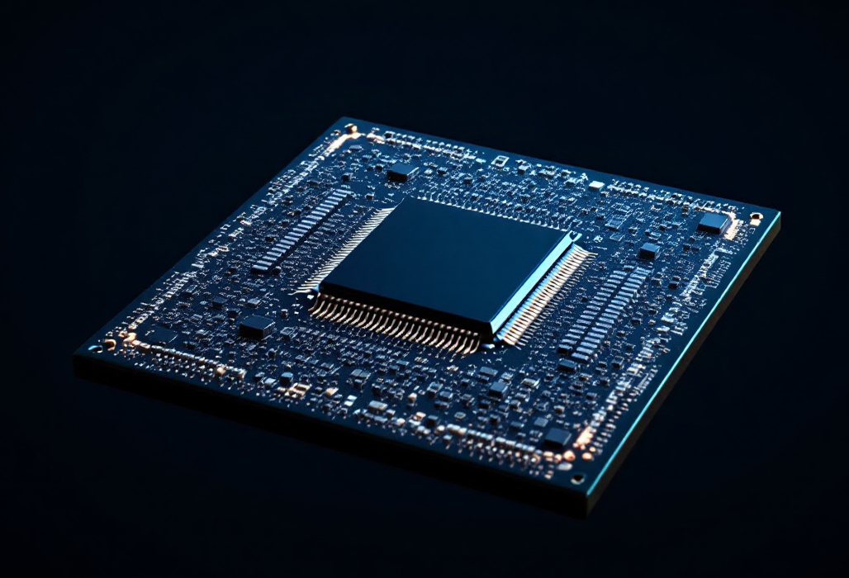
Inhalt
Fachwörter und deren Bedeutung
CPUs 2011 vs 2025
Auswirkungen
C++ vs Python vs C++
Compilers
Fazit

Slide 3
Ablauf
Workshop-like (interaktiv)
Bei Fragen bitte rausrufen

Slide 4
Fachwörter

Slide 5
Fachwörter
L1, L2, L3 Cache
Pipeline
Branch-Predictor
NUMA-Node
CISC & RISC
Memory (in diesem Kontext RAM und nicht SSD)

Slide 6
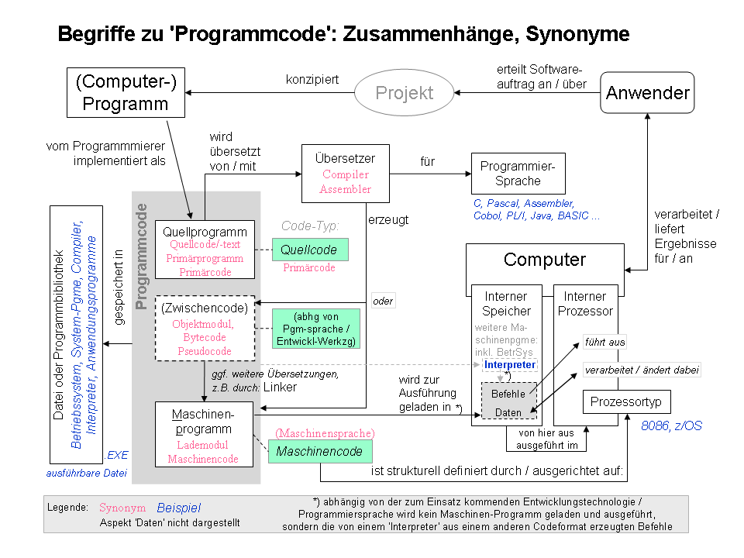

Slide 7
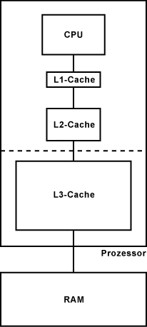
Cache
Cachelevels L1, L2, L3
Verschiedene Größen
Verschiedene Response times
Instruction Cache
Data Cache
Smart Cache / Shared Cache

Slide 8
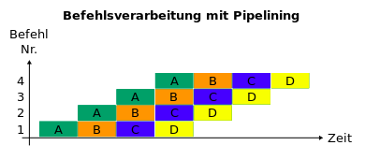
Pipeline
Maschinenbefehle werden in Stages aufgebrochen und und parallelisiert ausgeführt:

Slide 9
Pipeline Stages
Instruction Fetch (IF): CPU fetcht benötigte Daten aus Cache oder Memory
Instruction Decode (ID): Die Instruction wird identifiziert und die CPU prepares for execution
Execute (EX): Die Operation in der Instruction wird executed
Memory Access (MEM): Werden Daten manipuliert und gespeichert werden sie in dieser Stage geschrieben.
Write Back (WB): Das Result der Operation wird im Register returnt

Slide 10
Hazards
Data Hazard: Eine Instruktion braucht das Ergebnis einer vorherigen, das noch nicht bereit ist.
Control Hazard: Bei Branches (z. B. if oder goto) ist unklar, welche Instruktion als Nächstes verarbeitet wird.
Structural Hazard: Mehrere Instruktionen konkurrieren um dieselbe Hardware-Ressource.

Slide 11
Branch-Predictor
Hardware Schaltkreis auf CPU (BPU)
Versucht, Fälle in if, for, while oder switch statements zu predicten, um sich basierend auf den Predictions vorzubereiten
Static Branch Prediction
Dynamic Branch Prediction

Slide 12
NUMA-Node
Non-Uniform Memory Access
RAM wird unter den NUMA Nodes aufgeteilt
Früher oft nur eine Node pro Sockel, inzwischen weiter verbreitet in einzelnen CPUs einstellbar (NPS1, NPS2, NPS4)
Thread Pinning
Memory Binding

Slide 13
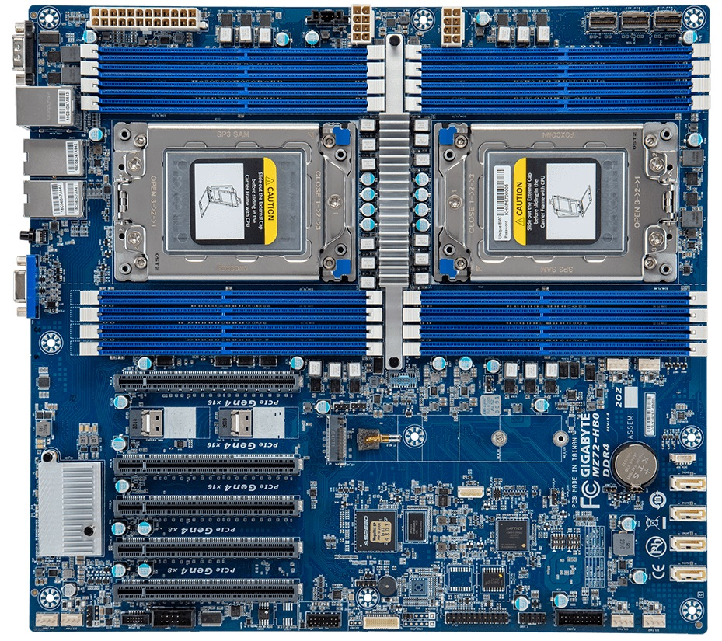
https://images.anandtech.com/doci/16825/MZ72-HB0-03%20Main%20Image.jpg

Slide 14
CISC & RISC
Complex instruction set Computer
Reduced instruction set Computer
NUMA verhalten, beide ähnlich, Risc fokussiert Latenz, Cisc Bandwidth
Branch Prediction, Risc fokussiert einfachere Branch-Prediction, Cisc komplexere
Caching (fast) exakt gleich
Unterschiede bei Prefetching und Speicherzugriffen

Slide 15
CPU Vergleich
AMD 9950X (Q3/2024)
Intel i7 2700k (Q1/2011)
AMD EPYC Genoa-X 9684X (Q2/2023)

Slide 16
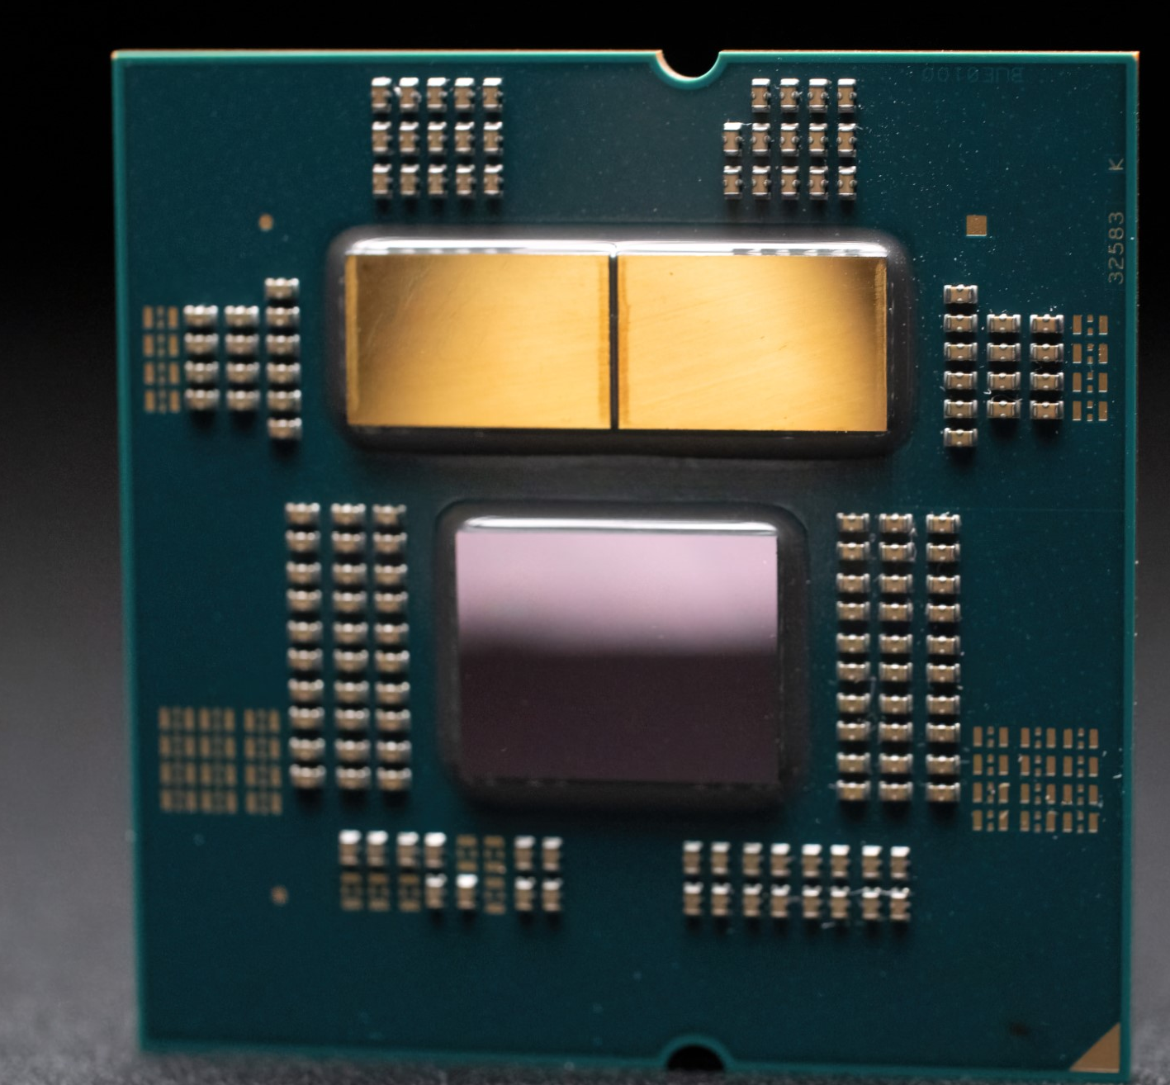
https://cdn.wccftech.com/wp-content/uploads/2022/08/AMD-Ryzen-7000-CPU-Official-Product-Gallery-_2-low_res-scale-4_00x-Custom.jpg

Slide 17
AMD 9950X
L1 80KB per Core → rtime 1-3 Cycles → 0,175 ns
L2 1MB per Core → rtime 4-10 Cycles → 0,701 ns
L3 64MB → rtime 11-40 Cycles → 1,93 ns
RAM (6000MT CL32) → 92,8ns / 48GB/s
Transistoren 20,03 Mrd.
Fab Process 4nm
16 Cores / 32 Threads

Slide 18
Intel i7 2700k
L1 32KB per Core → rtime 1-3 Cycles → 0,277 ns
L2 256KB per Core → rtime 4-10 Cycles→ 1,11 ns
L3 8MB shared → rtime 11-40 Cycles → 3,05 ns
RAM (1600MT CL11) → ~67 ns / 12,8GB/s
Transistoren 1,16 Mrd.
Fab Process 32nm
4 Cores / 8 Threads

Slide 19
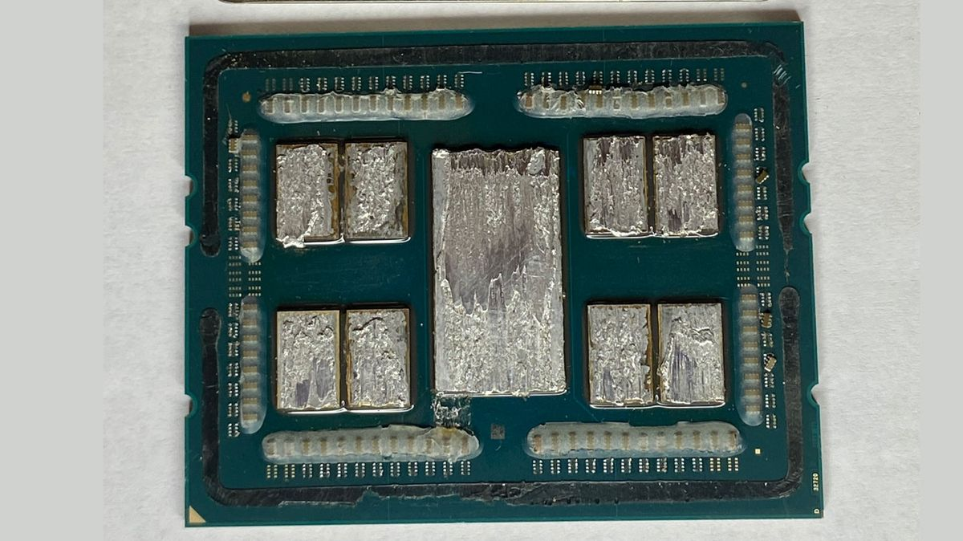
https://cdn.mos.cms.futurecdn.net/D3fMM7qaG7nKBdvvbGMYKk-1200-80.jpg

Slide 20
AMD EPYC 9684X
L1 64KB per Core → rtime 1-3 Cycles → 0,277 ns
L2 1MB per Core → rtime 4-10 Cycles→ 1,11 ns
L3 1152MB shared → rtime 11-40 Cycles → 3,05 ns
RAM (4800MT CL40) → ~96 ns / 38,4GB/s
Transistoren 90 Mrd.
Fab Process 5nm
96 Cores / 192 Threads

Slide 21
AMD EPYC 9684X
L1 64KB per Core → rtime 1-3 Cycles → 0,277 ns
L2 1MB per Core → rtime 4-10 Cycles→ 1,11 ns
L3 1152MB shared → rtime 11-40 Cycles → 3,05 ns
RAM (4800MT CL40) → ~96 ns / 38,4GB/s
Transistoren 90 Mrd.
Fab Process 5nm
96 Cores / 192 Threads

Slide 22
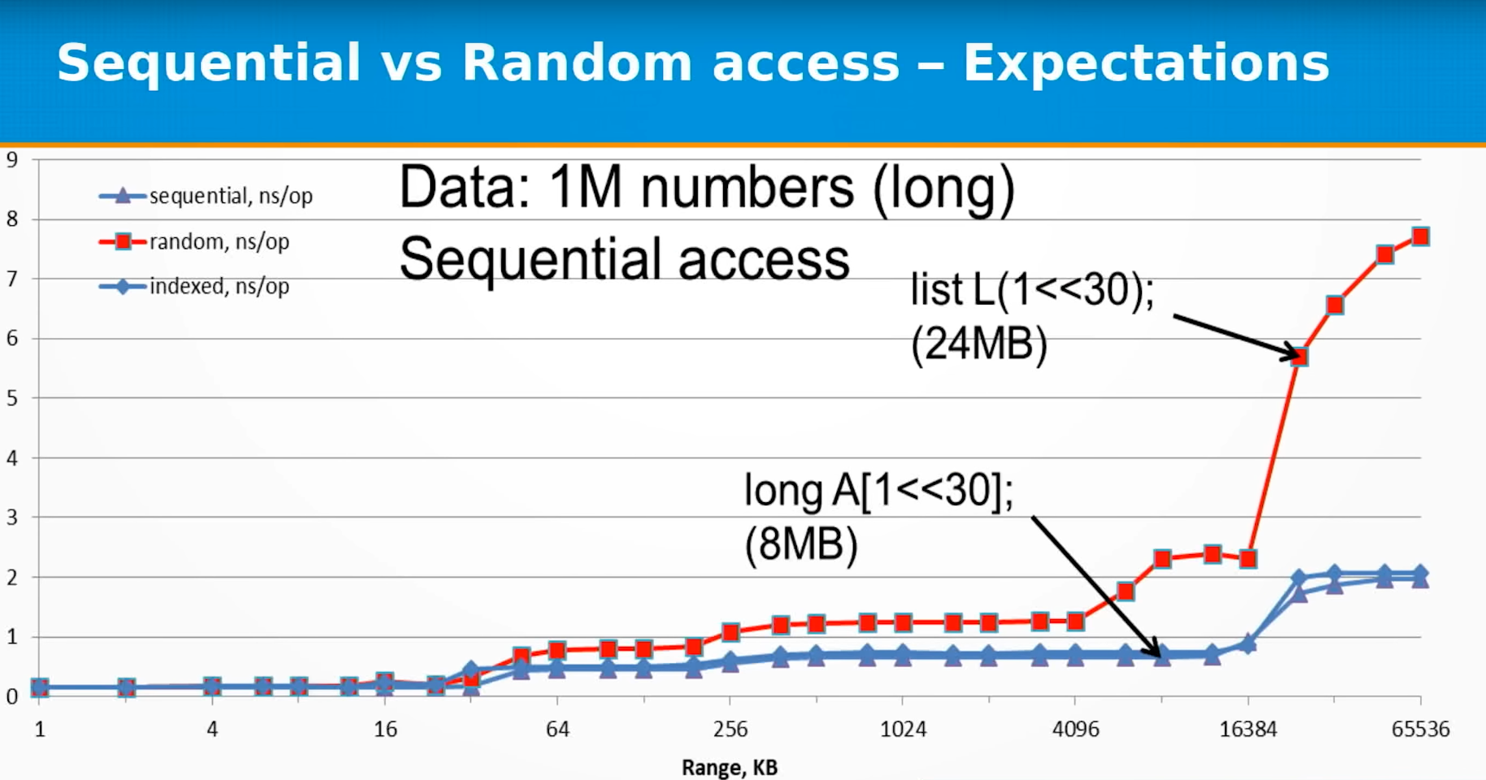
Auswirkungen

Slide 23
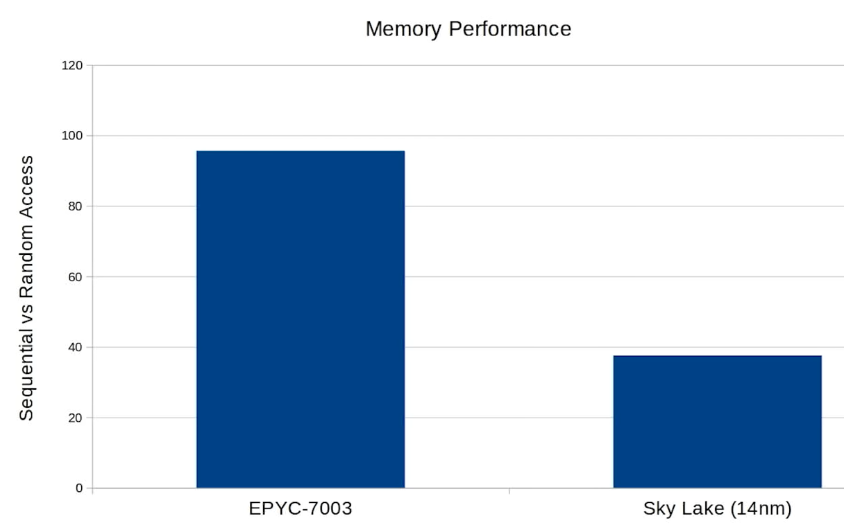
Auswirkungen

Slide 24
Auswirkungen
Branch Mispredictions
Cross Node Memory accesses

Slide 25
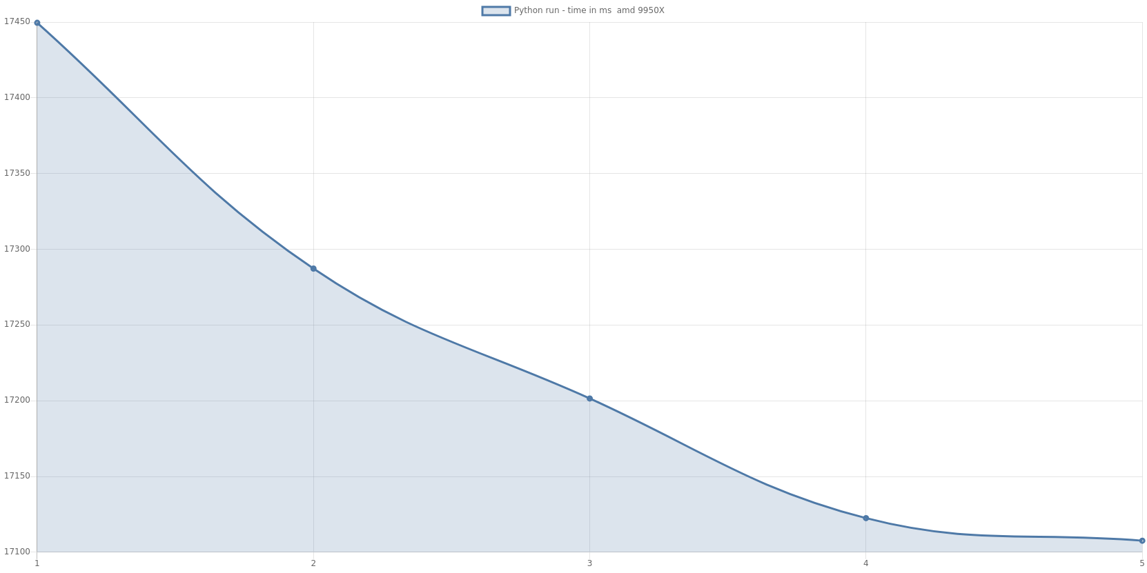
PC Results

Slide 26
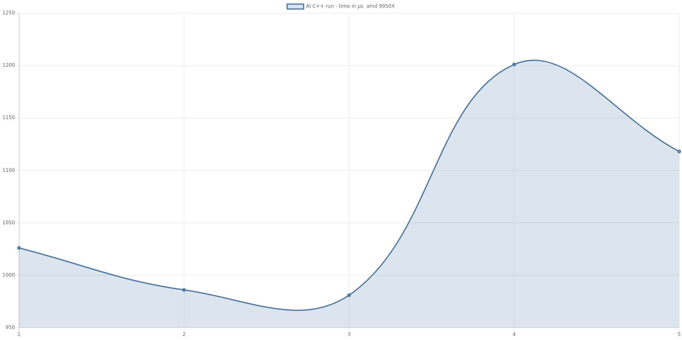
PC Results

Slide 27
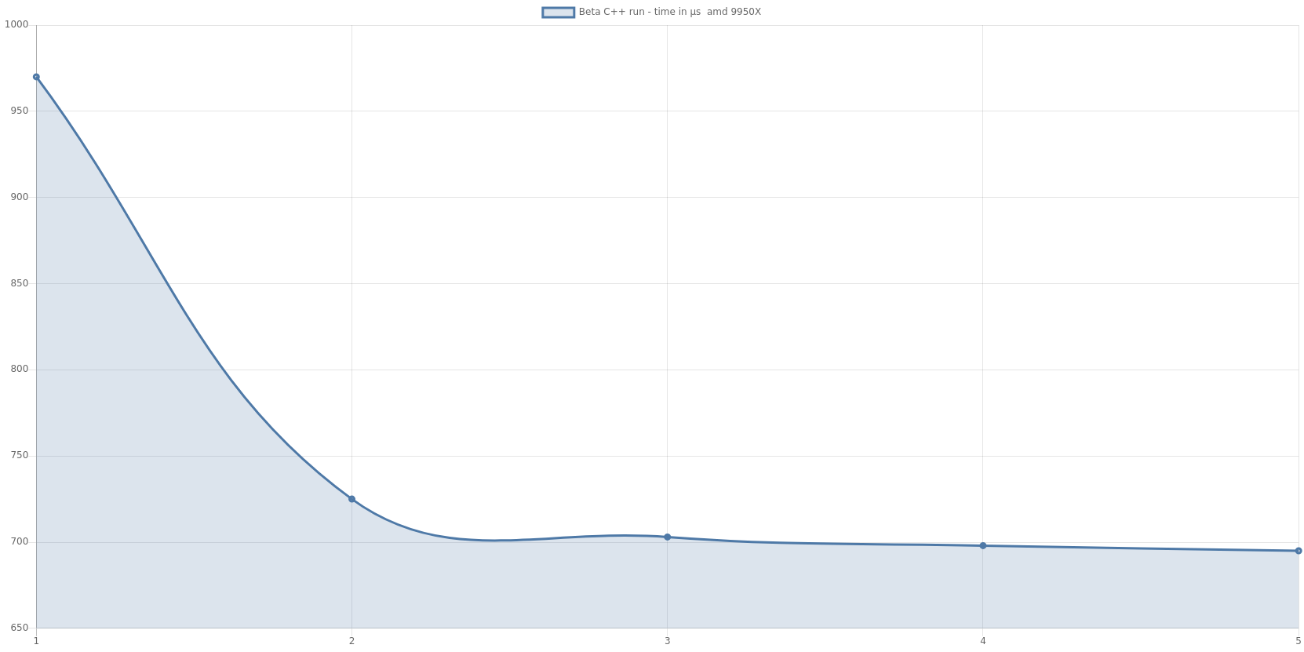
PC Results

Slide 28
Laptop

